Slide 1


МУНИЦИПАЛЬ БЮДЖЕТ
ГОМУМИ БЕЛЕМ БИРҮ УЧРЕЖДЕНИЕСЕ
ТАТАРСТАН РЕСПУБЛИКАСЫ
МӨСЛИМ МУНИЦИПАЛЬ РАЙОНЫ
«ТОЙГЕЛДЕ ТӨП ГОМУМИ
БЕЛЕМ БИРҮ МӘКТӘБЕ»

Slide 2
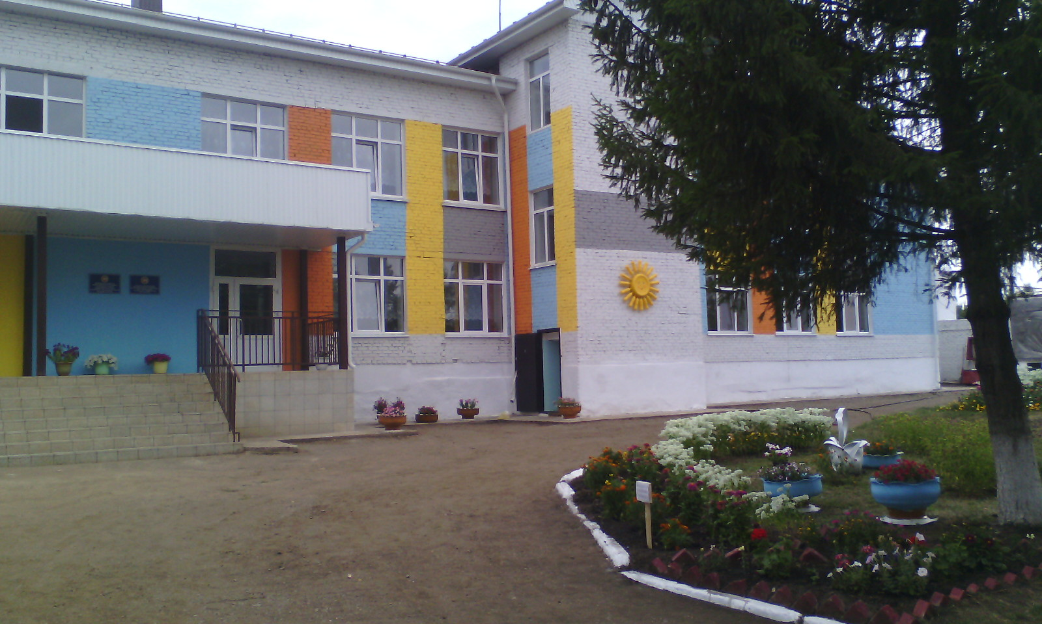

Slide 3
МӘКТӘПНЕҢ МЕТОДИК ТЕМАСЫ:
«Федераль дәүләт белем бирү стандартларын тормышка ашыру ресурсы буларак педагогның һөнәри компетентлыгы»

Slide 4
Мәктәпнең төп максаты
Укытучыларның һөнәри компетентлыгын арттыру нигезендә яңа белем бирү стандартларын гамәлгә ашырганда белем бирү сыйфатын тәэмин итү өчен оештыру-методик шартлар тудыру.

Slide 5
Бурычлар:
* Белем бирү эшчәнлеген оештыруда заманча алымнар куллану аша белем бирү процессының нәтиҗәлелеген күтәрү.
* Педагогларның һөнәри осталыгын арттыру буенча ММО эшен дәвам итү, проект һәм инновацион эшчәнлекне алып бару, педагогларның иҗади башлангычын стимуллаштыру.
* Шәхси белем бирү маршрутларын, мәктәп укучыларын формалаштыру өчен, белем бирүне дифференциацияләү эшен дәвам итү өчен шартлар тудыру.
* Дәрестән тыш һәм дәрестән тыш эшчәнлекне интеграцияләү нигезендә федераль дәүләт белем бирү стандартларын гамәлгә ашыру процессын камилләштерү.

Slide 6
Бурычлар:
* Педагогларның һөнәри компетентлыгы дәрәҗәсен күтәрү өчен шартлар тудыру:
* * мәгълүматлаштыру процессларын үстерү; * * дәрестән тыш һәм дәрестән тыш эшчәнлек аша мәктәпнең фән һәм метапредмет киңлегендә проектлау системасын үстерү; * * сәләтле балалар белән эшләү технологияләрен һәм методикаларын камилләштерү; * * мәктәп укучыларының һөнәри үзбилгеләнеше ихтыяҗларының артуы; * * укучыларның белем сыйфатына карата таләпләрне арттыру.

Slide 7
Укучылар саны
Уку елы | Укучылар саны | Башлангыч звено | Урта звено
2019-2020 | 37 | 16 | 21
2020-2021 | 38 | 14 | 21
2020-2022 | 33 | 12 | 21
2022-2023 | 28 | 7 | 21

Slide 8
Укучылар саны
Уку елы | Укучылар саны | Башлангыч звено | Урта звено
2020-2021 | 38 | 14 | 24
2021-2022 | 33 | 12 | 21
2022-2023 | 28 | 7 | 21
2023-2024 | 26 | 10 | 16
2024-2025 | 26 | 8 | 18

Slide 9
Мәктәпкәчә яшьтәге группа
Уку елы | Балалар саны
2020-2021 | 20
2021-2022 | 16
2022-2023 | 13

Slide 10
Укытучылар һәм тәрбиячеләрнең

Slide 11
Дәүләт йомгаклау аттестациясе нәтиҗәләре
Фән исеме | 2019-2020 |  | 2020-2021 |  | 2021-2022
 | Район | Мәктәп | Район | Мәктәп | Район | Мәктәп
Рус теле | - | - |  | 4,1 |  | 4
Математика | - | - |  | 3,83 |  | 3,6
Информатика | - | - | - | - |  | 3,8
Биология | - | - | - | - |  | 5
География | - | - | - | - |  | 4,5

Slide 12
Олимпиадаларда катнашу
 | 2017-2018 |  | 2018-2019 |  | 2019-2020 |  | 2020-2021 |  | 2021-2022
 | Җиңүче | Призер | Җиңүче | Призер | Җиңүче | Призер | Җиңүче | Призер | Җиңүче | Призер
Муниципаль тур | 2 | 5 | 3 | 3 | 1 | 5 | 2 | 8 | 1 | 7

Slide 13
Укучыларның өлгереше

Slide 14
Мәктәпнең тәрбия эше темасы:
«Проблемаларны хәл итә һәм иҗади үзбилгеләнергә сәләтле заманча социаль шартларда җайлаша белүче укучыларга әхлакый тәрбия бирү системасын үстерү»

Slide 15
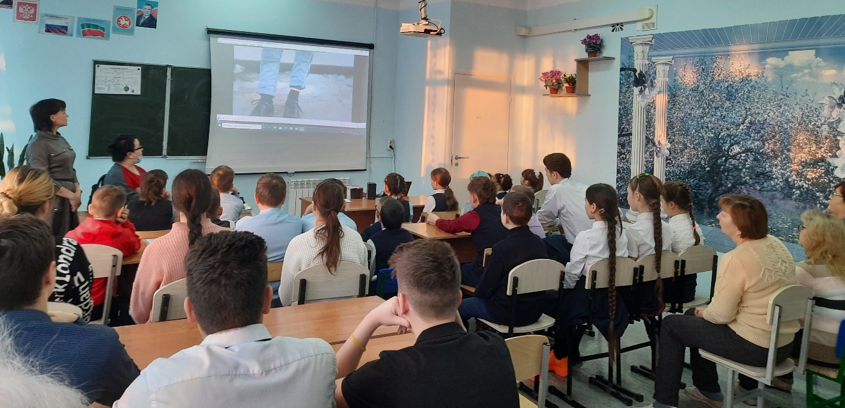
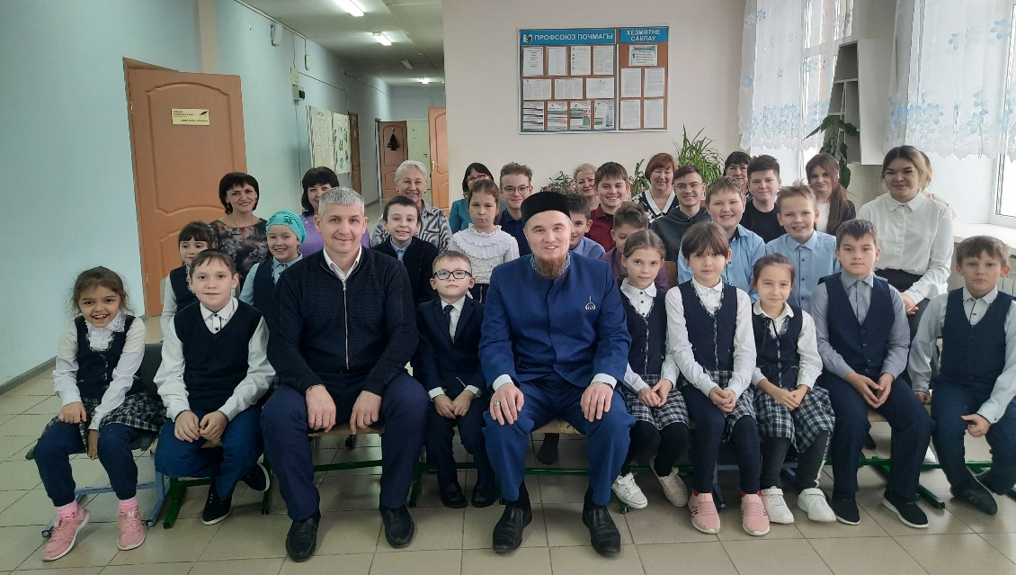
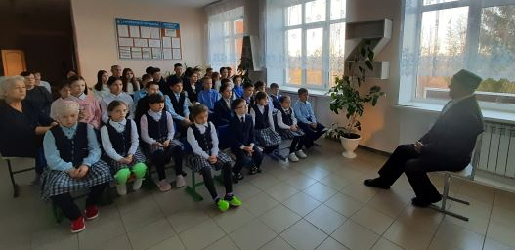
«Тормыш дәресләре»

Slide 16
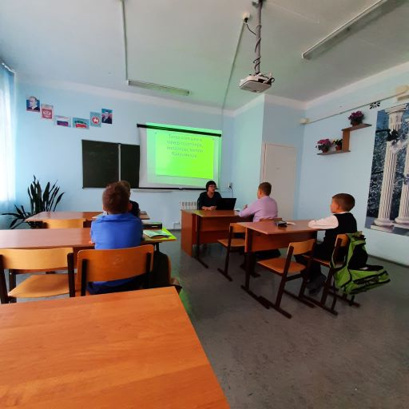
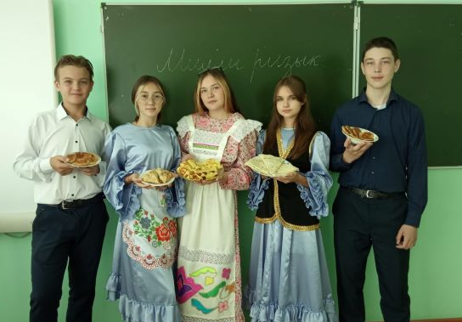
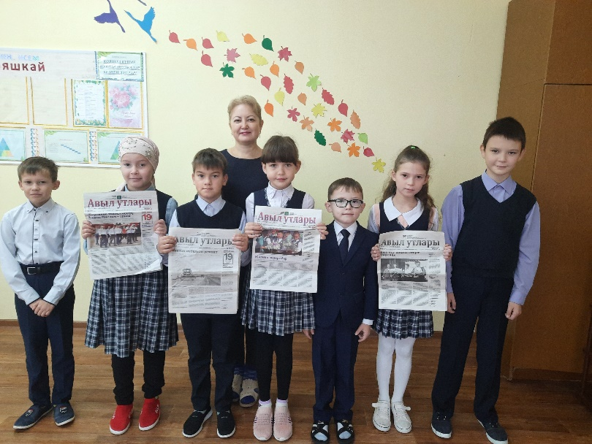
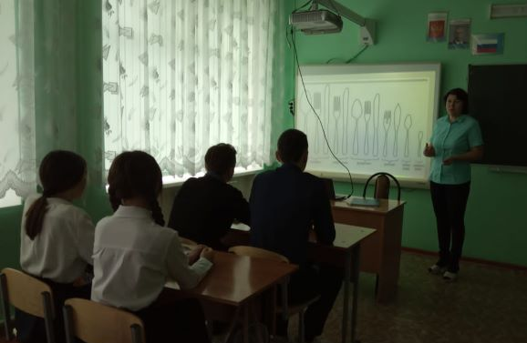
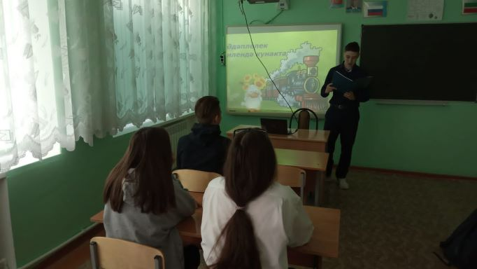
«Мөслим егете. Мөслим кызы» проекты

Slide 17
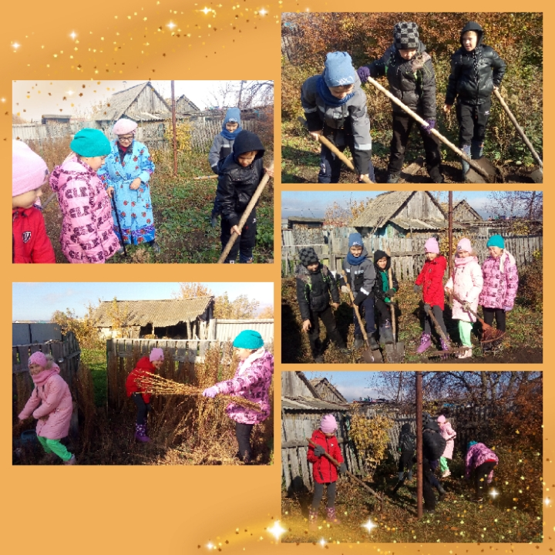
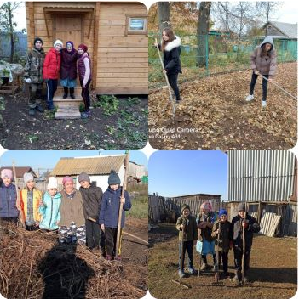
Ветераннар яши янәшәдә

Slide 18
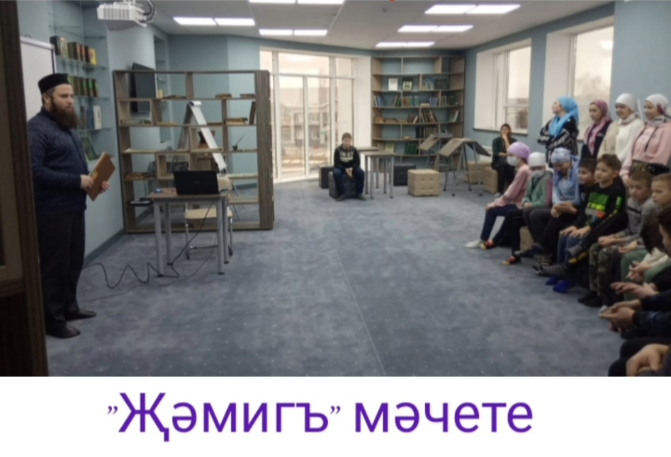
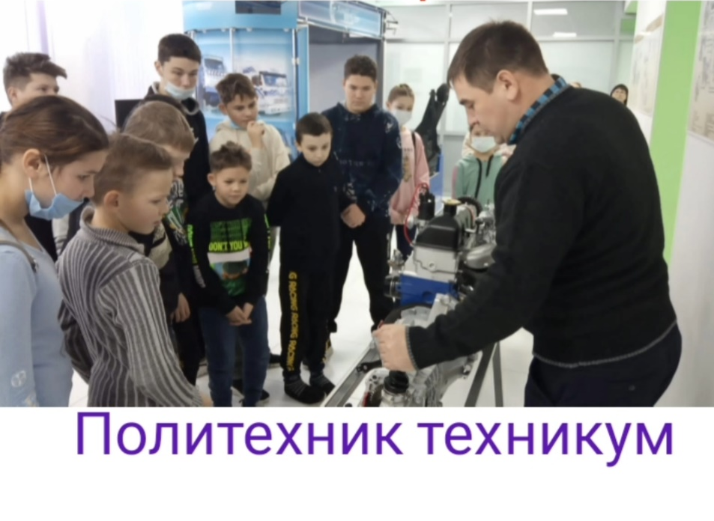
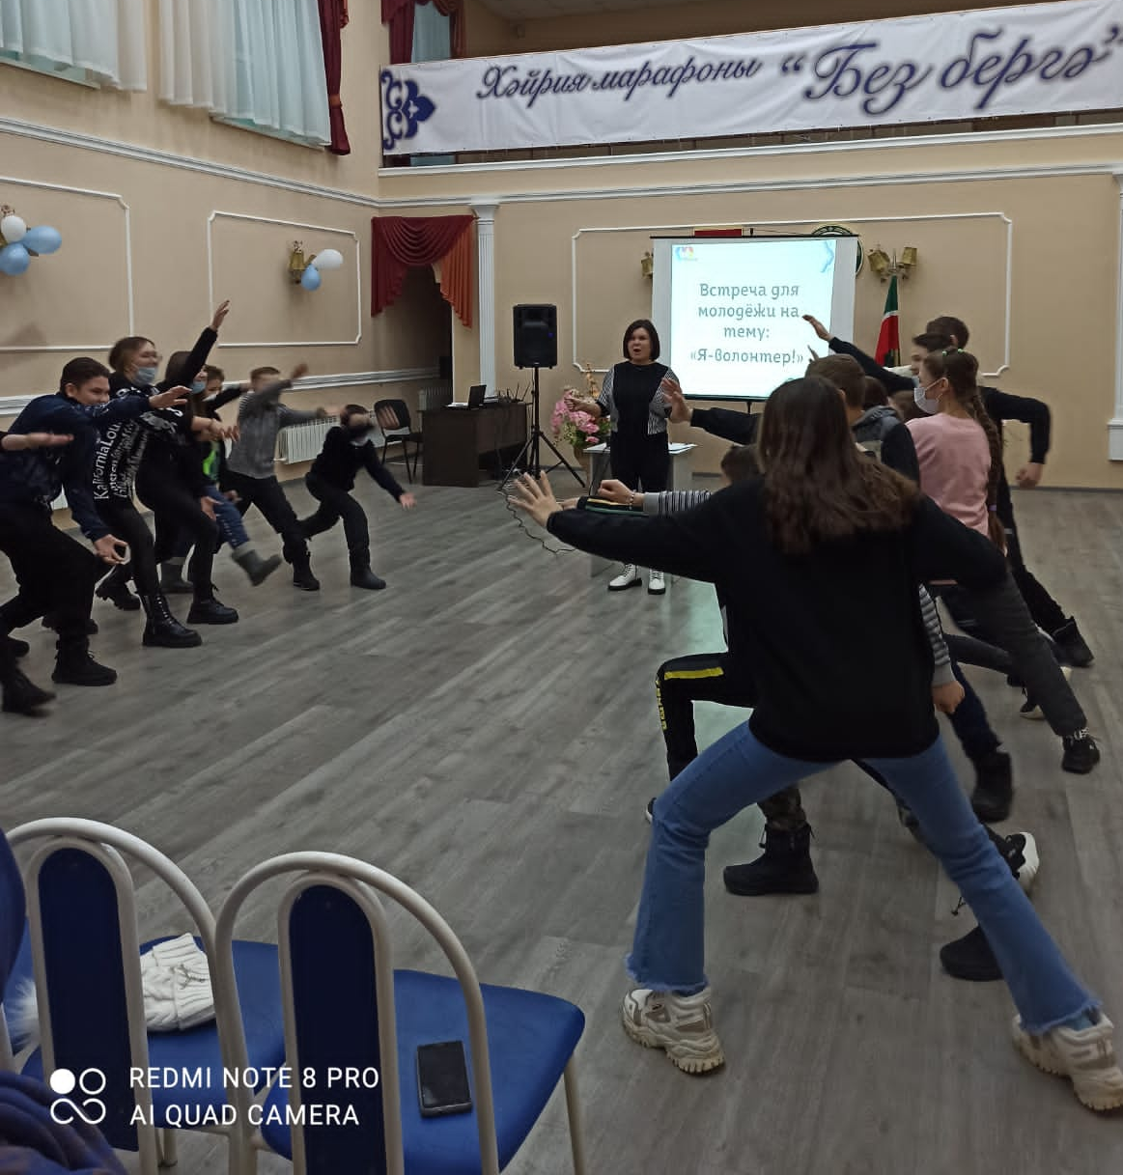
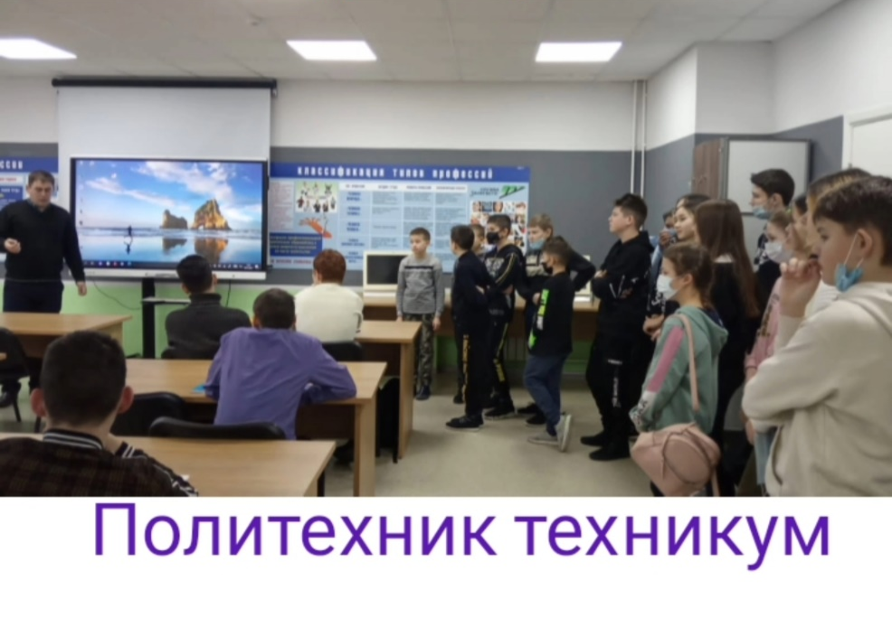
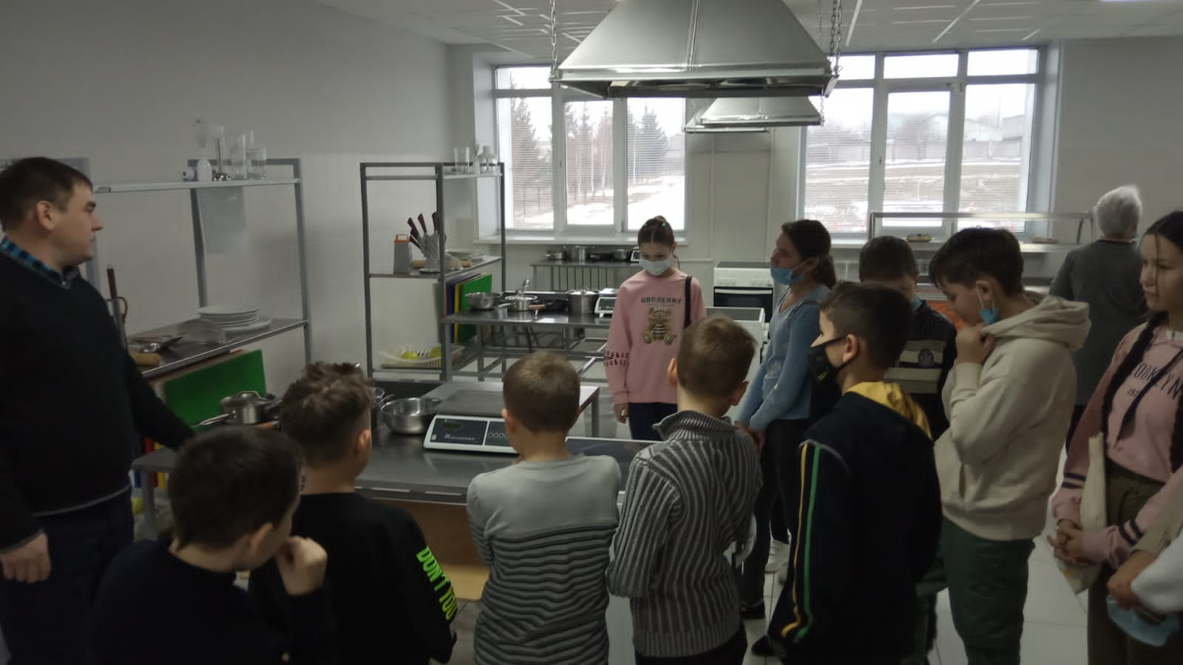


Slide 19
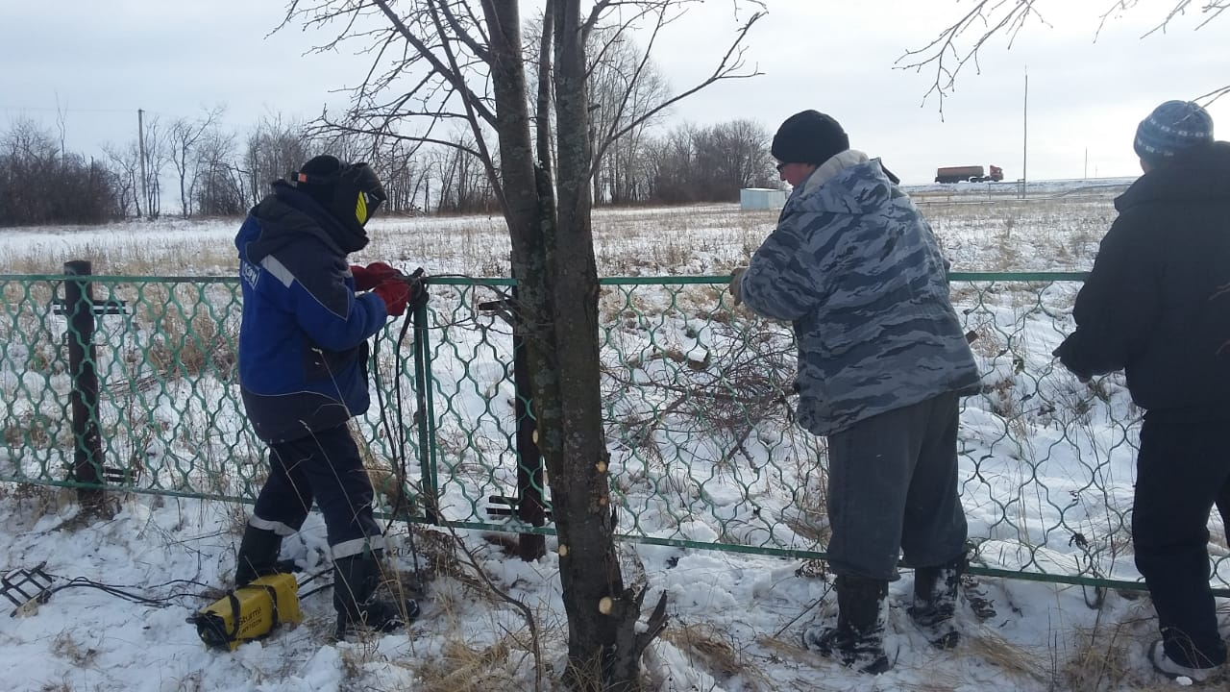
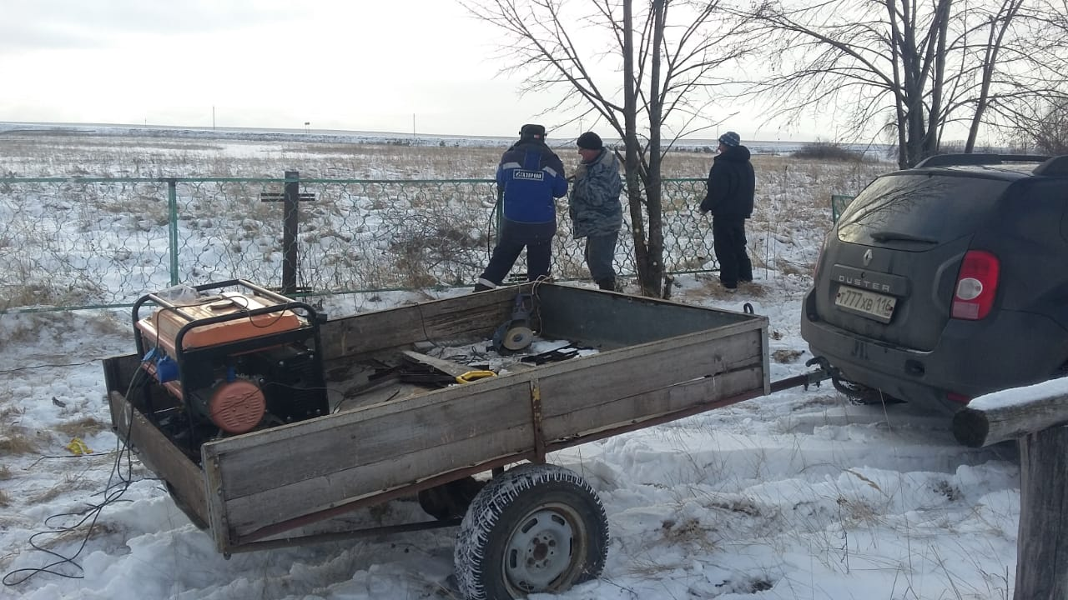

Slide 20
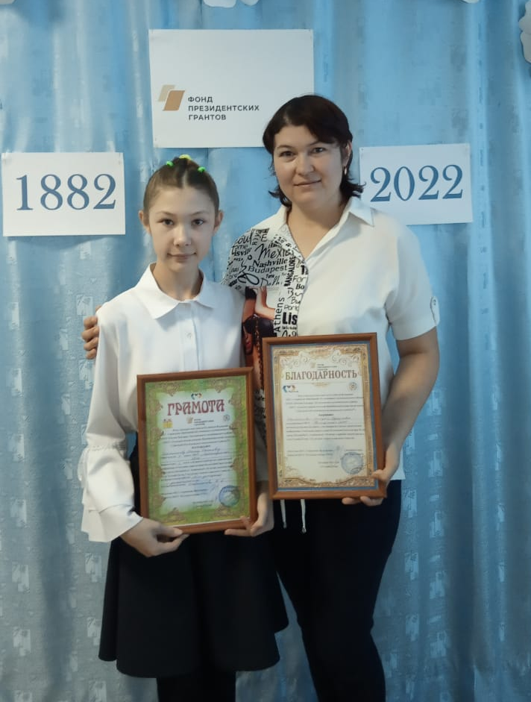
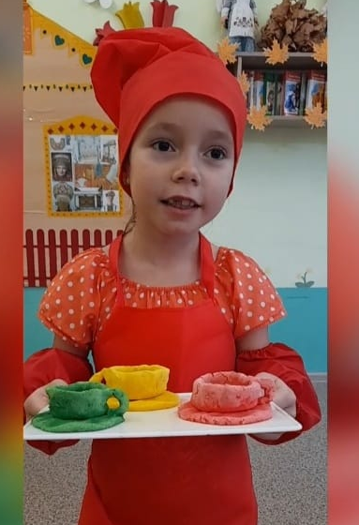
Конференцияләрдә катнашу
1 урын
2 урын

Slide 21
№ | ФИО участника | уровень конкурса (Муниц. респ. всеросс.) | название конкурса место проведения, если очная форма участия | диплом, сертификат, благ.письмо и т.д. | руководитель | форма участия (Очная, заочная, дистанц.)
1 | Насифуллина И.Н. | муниц. | "По безопасным дорогам в безопасный мир" | победитель | Насифуллина И.М. | заочная
2 | Шаяхметова М.Р. | муниципальный | "По безопасным дорогам в безопасный мир" | победитель | Шаяхметова М.М. | Заочная
3. | Насифуллина И.Н. | респ. | “Спасибо тебе, мама” | 1 место, диплом | Насифуллина И.М. | заочная
4. | Шаяхметова М.Р. | международный | III Международный конкурс многожанровой культуры народов «Палитра культур» | 2 место | Шаяхметова М.М. | Заочная
5 | Шаяхметова М.Р. | муниципальный | Научно-практической конференции исследовательских работ и проектов учащихся «Учителями славится наше Муслюмово, с. Рус.Шуган | 1 место | Шаяхметова М.М. | Очная

Slide 22
№ | ФИО участника | уровень конкурса (Муниц. респ. всеросс.) | название конкурса место проведения, если очная форма участия | диплом, сертификат, благ.письмо и т.д. | руководитель | форма участия (Очная, заочная, дистанц.)
6 | Насифуллин Д.Н. | респ. | “Семейный чемодан” | 2 место, диплом | Насифуллина И.М. | заочная
7 | Шаяхметова М.Р. | муниципальный | Олимпиада по географии “Ключ к успеху” | Победитель | Шаяхметова М.М. | Очная
8 | .Шаяхметова М.Р | республиканский | II Республиканский конкурс “Новогодняя звезда” | победитель | Шаяхметова М.М. | Заочная
9 | Нигматзянов Р.Р. | Муниципальный | Конкурс “Ученик года” | Победитель 1 тура | Давлетова Г.М. | Очная
10 | Команда 5-6 кл | Муниципальный | Интеллектуальный квест по математике, для учащихся 5-6 классов | Победитель | Хазиева Н.К. | Очная

Slide 23
Игътибарыгыз өчен рәхмәт!

